Slide 1


Grundorsaksanalys med maskininlärning
Anna Lokrantz

Slide 2

Lite om mig
Från Göteborg
Läste Kemiteknik med fysik, Matematik och beräkningsvetenskap
Utvecklingsingenjör på FCC, System- och dataanalys
Examensarbete på matematiska vetenskaper, involverade stokastisk analys och optimering
ERASMUS-utbyte i Aberdeen, Skottland
Allmänt sportig och ”outdorsy”. Gillar främst att klättra, men också vandring, cykling, löpning och skidåkning. Håller för tillfället på med en Svensk klassiker.

Slide 3
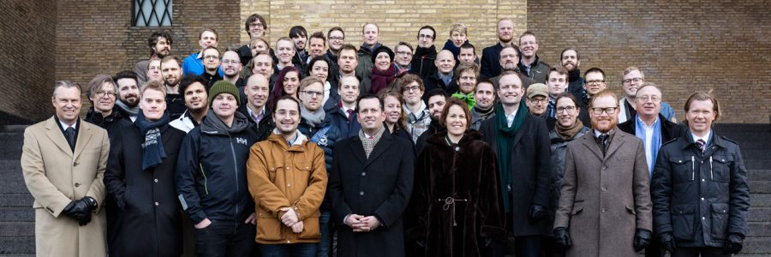
Fraunhofer Chalmers Centre (FCC)
    Verksamhet i olika former
  Samarbeten med Chalmers
  Industriella projekt
  Samarbete med andra Fraunhoferinstitut
    Avdelningar:
  Geometri och banplanering
  Beräkningsgruppen
  System- och dataanalys

Slide 4
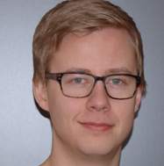
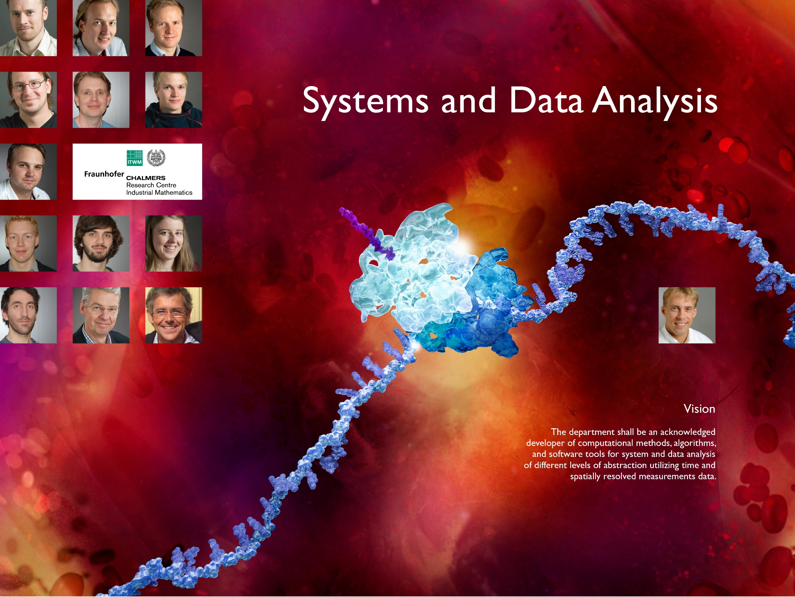
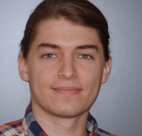
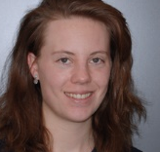

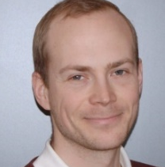

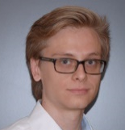

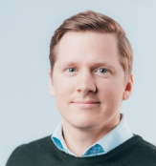

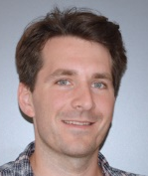
The department offers competence in dynamical
systems modeling, pharmacometrics, systems
biology and electrophysiology, machine
learning, AI, and big data analytics.
.
.

Slide 5
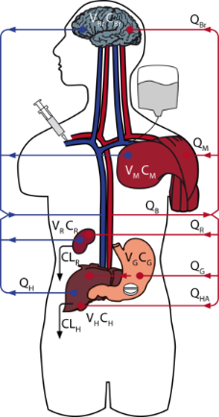
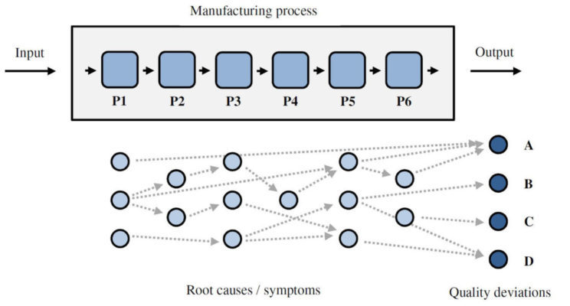
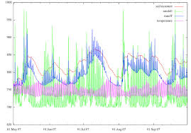
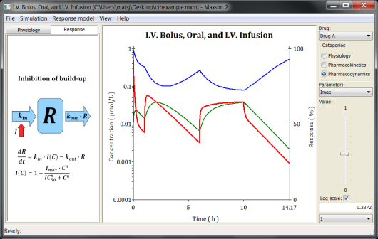
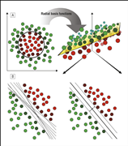
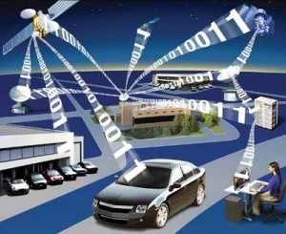
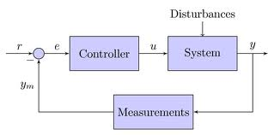
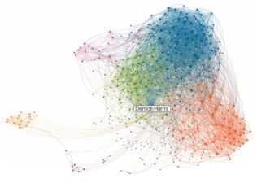
FCC – SYSTEMS AND DATA ANALYSIS
Development of computational methods, algorithms, and software tools for systems and data analysis on different levels of abstraction utilizing time and spatially resolved measurement data
Machine Learning, AI, and Data Science
Big Data Analytics
Dynamical Systems Modeling
Pharmacokinetics and Pharmacodynamics
Systems and Synthetic Biology
Electrophysiology and Arrhythmia

Slide 6
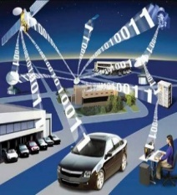
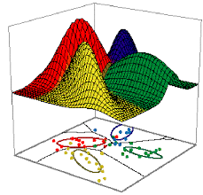






APPLIED MACHINE LEARNING, AI, AND BIG DATA ANALYTICS
Big Automotive Data Analytics
  Fleet telematics big data analytics for vehicle Usage
  Modeling and Analysis (FUMA), Scania CV
  On-board Off-Board Distributed Data Analytics (OODIDA), Volvo Cars,
  AB Volvo, Alkit, Chalmers
  Machine Learning for Engineering Knowledge Capture (MALEKC),
  AB Volvo, Chalmers
Digitalization in Manufacturing
  Root Cause Analysis of Quality Deviations in Manufacturing Using
  Machine Learning (RCA-ML), SKF, FlexLink, Chalmers
  Smart Assembly 4.0, Chalmers/Wingquist Lab
  SUstainability, sMart Maintenance and factory
  design Testbed (SUMMIT), Scania, Siemens, CEVT, SAAB, SSAB, Chalmers, …

Slide 7






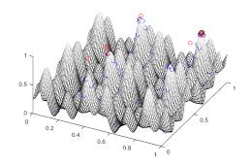
TOOLS & TECHNOLOGY
Machine Learning
  Classification & Prediction (SVM,
  k-means, LASSO, SOM, MDS, GPR)
  Kernel methods
  Reinforcement learning
  Deep neural networks (AE, CNN, RNN)
  Bayesian optimization
  Active learning
Systems & Control Theory
  DEs, ODEs, SDEs, …
  Stability, sensitivity, ...
  Feedback & adaptive control
  System identification
  Optimal control
Probability & Stochastics
  Monte Carlo methods
  (MCMC, SMC)
  Probabilistic programming
  Gaussian processes
  Bayesian networks (PGM)
  Joint Modeling (time-series & time-to-event data)
Optimization
  Gradient based methods
  Automatic differentiation
  Sparse linear algebra, ...
Python
R – Statistics
Mathematica
  Numerics/Symbolics
  Wolfram Workbench (IDE)
Matlab – Numerics
BDA
  Spark, Storm, MXNet,
  TensorFlow, …
  AWS, Google Cloud, Azure
C++
Java, Scala, JavaScript, Erlang,
NoSQL, Apache, Nginx, React, Angular, CUDA, …

Slide 8
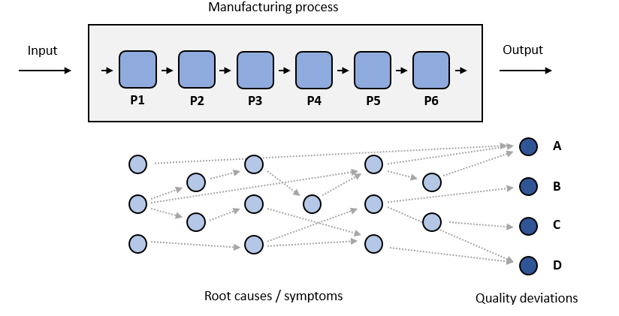
Bakgrund till projektet
Identifiera grundorsaker till kvalitetsavvikelser/-fel i produktion
Utförs normalt av experter på plats
Mer och mer data tillgänglig från tillverkningsprocesser
Maskininlärning: möjligt att lära kausala förhållanden där man också ta hänsyn till eventuell expertkunskap
Datadrivet approach, kan lagra och överföra kunskap och inte enbart beroende av expertkunskap

Slide 9
Lite mer om grundorsaksanalys
Identifiera den eller de kausala faktorerna till ett fel eller en kvalitetsavvikelse, specifikt den mest primära orsaken.
Symptom vs grundorsak, frestande att åtegärda symptomen men det leder oftast bara till en temporär lösning

Slide 10
Exempel, grundorsaksanalys
Time spent
Roughness of grinding stone
Too rough surface
Grinding step
Tempering step

Slide 11
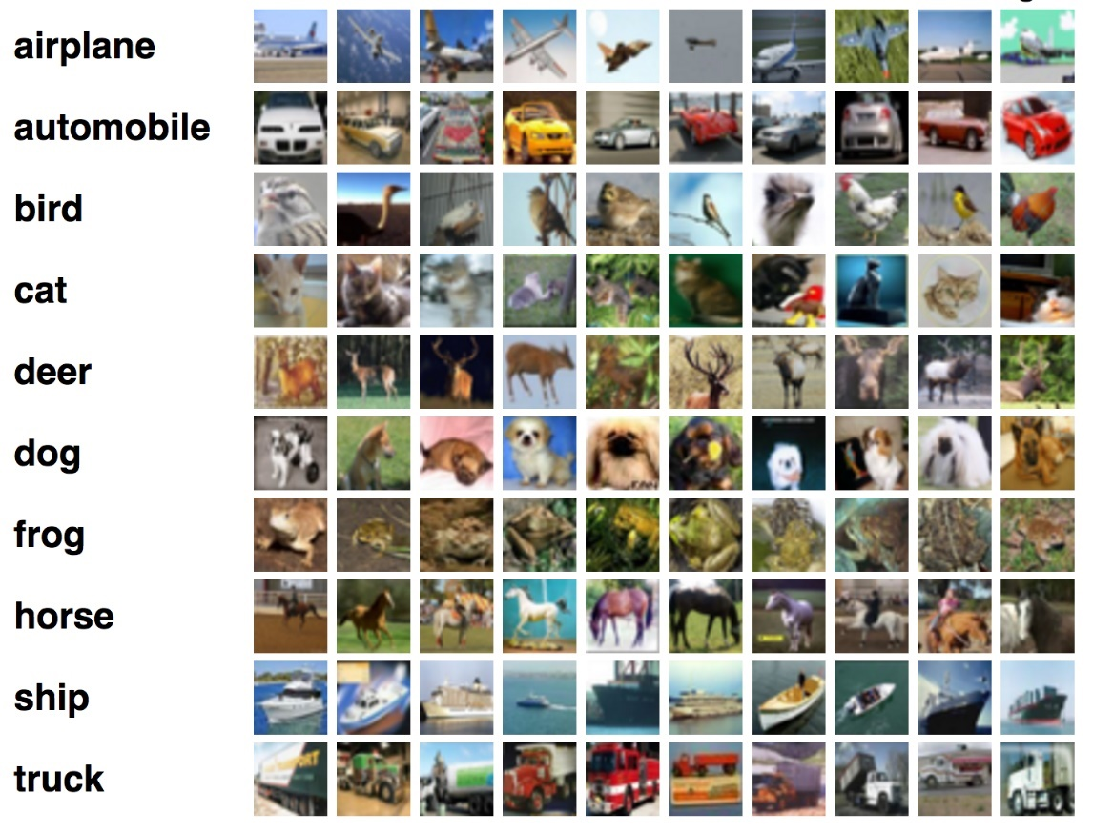
Kort om maskininlärning
Vad? Ett subfält inom artificiell intelligens som behandlar hur datorer/system kan lära sig från historisk data, identifiera mönster och fatta beslut med väldigt lite mänsklig hjälp.
- Filmrekommendationer på exempelvis Netflix, bildklassificering, automatiska förslag på emojis till meningar…

Slide 12
Maskininlärning – olika typer
MACHINE LEARNING
UNSUPERVISED LEARNING
SUPERVISED LEARNING
REINFORCEMENT LEARNING
Take actions given the state of a system
Discrete
Continuous
Discrete
Continuous
CLUSTERING
DIMENSION REDUCTION
CLASSIFICATION
REGRESSION
Find groups of similar individuals
Describe individuals with fewer variables
Categorize into predefined classes
Predict continuous value given input

Slide 13
Probabilistiska grafiska modeller
Probabilistisk modeller, dvs modeler som tar hänsyn till slump, för vilka grafer uttrycket betingade sannolikhetsförhållanden mellan slumpvariabler.
Förekommer ofta inom maskininlärning. Exempelvis kausal inferens, speech recognition, computer vision…
En graf, inom grafteori, är en matematisk struktur som uttrycker parvisa förhållanden, uttryckt med hjälp av noder/punkter och kanter som binder dem samman. Kanterna kan vara riktade, eller oriktade.
Exampel på en oriktad graf:

Slide 14
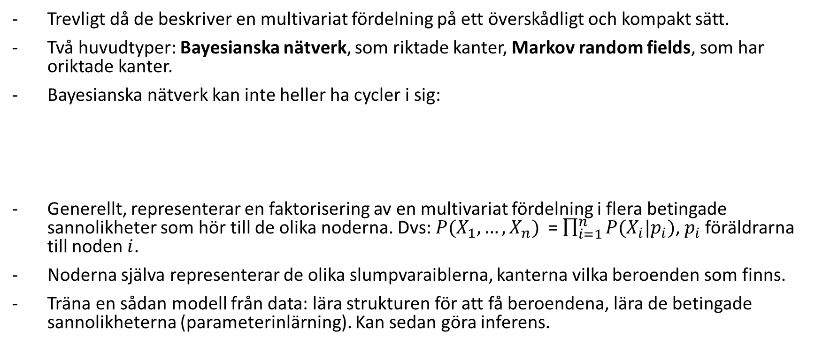
Probabilistiska grafiska modeller
Trevligt då de beskriver en multivariat fördelning på ett överskådligt och kompakt sätt.
Två huvudtyper: Bayesianska nätverk, som riktade kanter, Markov random fields, som har oriktade kanter.
Bayesianska nätverk kan inte heller ha cycler i sig:
Generellt, representerar en faktorisering av en multivariat fördelning i flera betingade sannolikheter som hör till de olika noderna. Dvs: $P(X_{1}, …, X_{n})$ = $\prod_{i=1}^{n}{P(X_{i}|p_{i})}$, $p_{i}$föräldrarna till noden $i$.
Noderna själva representerar de olika slumpvaraiblerna, kanterna vilka beroenden som finns.
Träna en sådan modell från data: lära strukturen för att få beroendena, lära de betingade sannolikheterna (parameterinlärning). Kan sedan göra inferens.

Slide 15
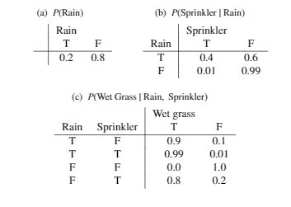
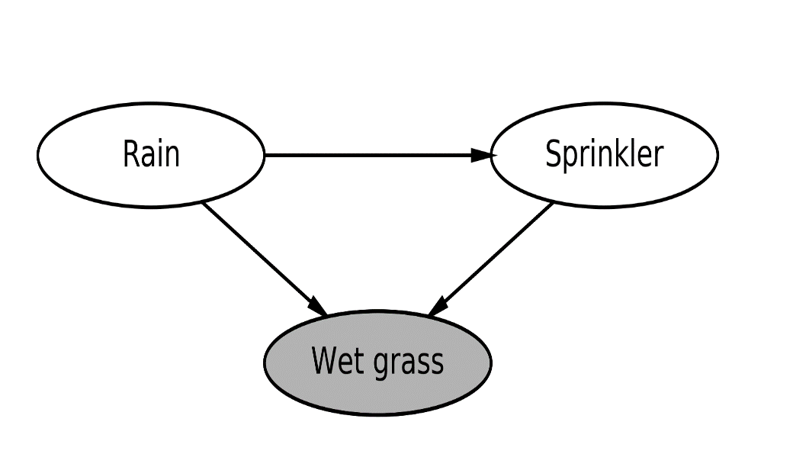
Exempel 1

Slide 16
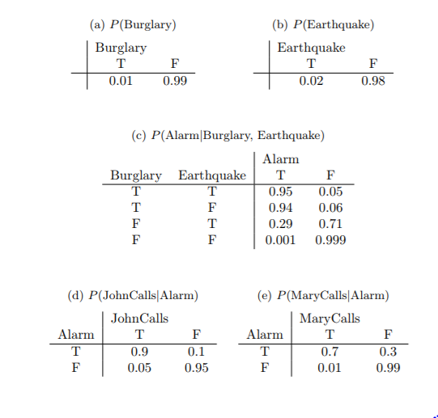
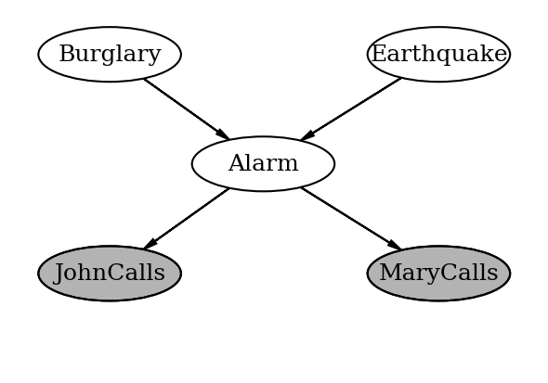
Exempel 2

Slide 17
Exempelmodell för tillämpning
M1
M2
Machine 1
Machine 2
Output
C1
C3
F1
C2
F2
F3

Slide 18
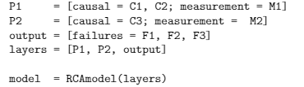



Tillämpning
Initialize process
Add expert edges
Learning
Inference

